Slide 1
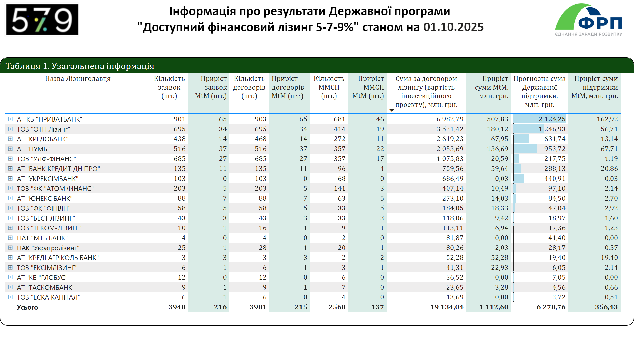
To-Site_Summary (MtM)
Notes:
Таблиця 1. Узагальнена інформація
No alt text provided
579_logo
No alt text provided
textbox
No alt text provided
image
No alt text provided
pivotTable
No alt text provided
slicer
No alt text provided
01.10.2025
No alt text provided

Slide 2
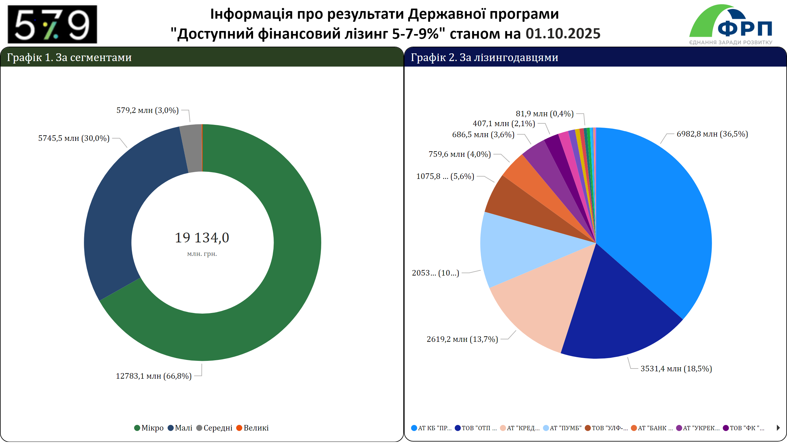
F-Segm+LK (MtM)"
Notes:
579_logo
No alt text provided
textbox
No alt text provided
image
No alt text provided
pivotTable
No alt text provided
Графік 2. За лізингодавцями
No alt text provided
slicer
No alt text provided
01.10.2025
No alt text provided
card
No alt text provided
Графік 1. За сегментами
No alt text provided

Slide 3
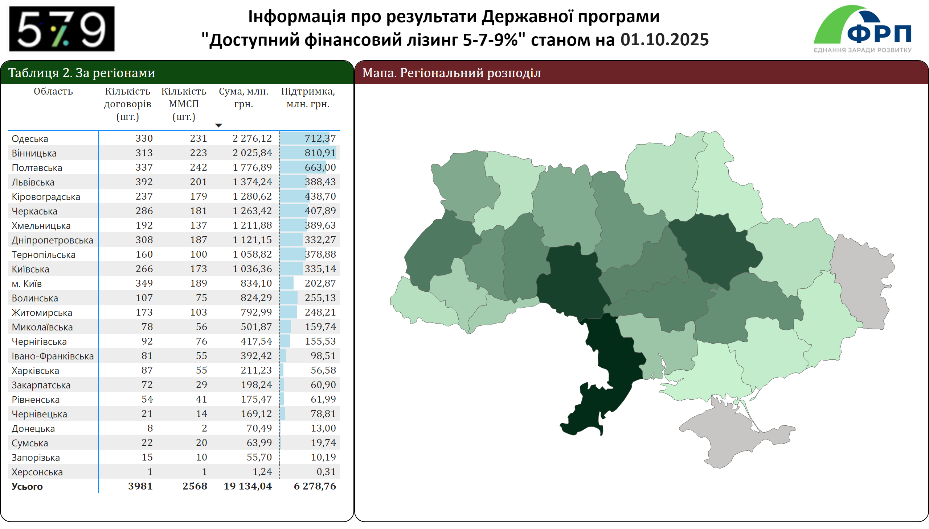
F-Map (MtM)""
Notes:
579_logo
No alt text provided
textbox
No alt text provided
image
No alt text provided
pivotTable
No alt text provided
Мапа. Регіональний розподіл
No alt text provided
slicer
No alt text provided
01.10.2025
No alt text provided
Таблиця 2. За регіонами
No alt text provided

Slide 4
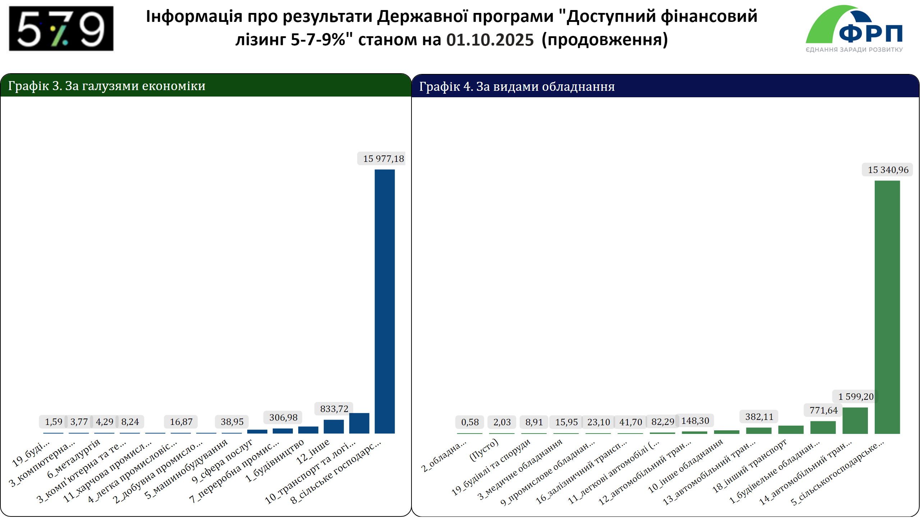
F-Type (MtM)
Notes:
579_logo
No alt text provided
textbox
No alt text provided
image
No alt text provided
pivotTable
No alt text provided
Графік 4. За видами обладнання
No alt text provided
Графік 3. За галузями економіки
No alt text provided
slicer
No alt text provided
01.10.2025
No alt text provided

Slide 5
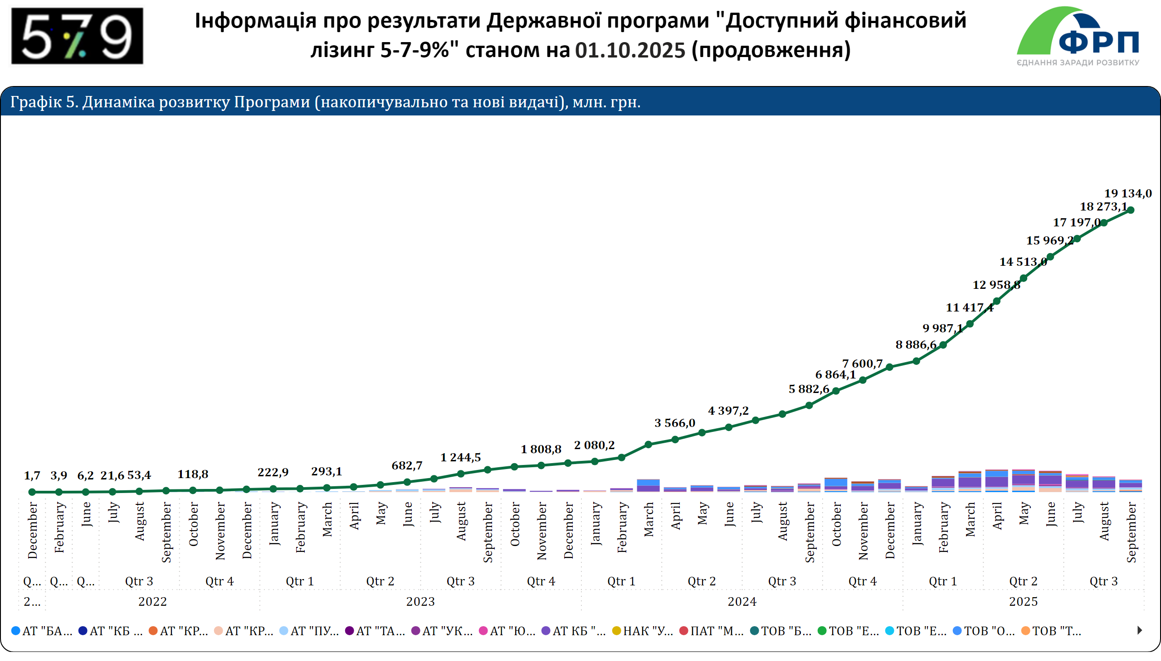
F-Dymamics (MtM)
Notes:
579_logo
No alt text provided
textbox
No alt text provided
image
No alt text provided
pivotTable
No alt text provided
clusteredColumnChart
No alt text provided
waterfallChart
No alt text provided
lineChart
No alt text provided
tableEx
No alt text provided
lineChart
No alt text provided
slicer
No alt text provided
Графік 5. Динаміка розвитку Програми (накопичувально та нові видачі), млн. грн.
No alt text provided
01.10.2025
No alt text provided

